Slide 1
การปฐมนิเทศนักศึกษาชั้นปีที่ ๔ และสูงกว่า
ภาควิชาวิศวกรรมไฟฟ้า คณะวิศวกรรมศาสตร์
มหาวิทยาลัยเชียงใหม่
ตุลาคม ๒๕๕๕

Slide 2
วัตถุประสงค์
เพื่อให้นักศึกษาเข้าใจในแนวปฏิบัติร่วมกันเมื่ออยู่ภาควิชาฯ
เพื่อให้นักศึกษามีความเข้าใจเกี่ยวการขอใบอนุญาตประกอบอาชีพ
เพื่อให้นักศึกษาที่ลงกระบวนวิชา ๒๕๒๓๙๐ และ ๒๕๒๔๙๓ ประจำภาคการเรียนที่ ๑ ปีการศึกษา ๒๕๕๕ มีความเข้าใจตรงกันในเรื่องกำหนดการต่าง ๆ ของกระบวนวิชา

Slide 3
แนวปฏิบัติทั่วไป
ภาคฯไม่มีนโยบายสนับสนุนการรับน้อง นักศึกษาควรทำ กิจกรรมวิชาการ กิจกรรมสาธารณประโยชน์ หรือกิจกรรม ที่สร้างสรรค์อื่นแทน
การใช้งานห้องคอมพิวเตอร์
รักษาความสะอาด
ปิดจอ แอร์ ไฟฟ้า หน้าจอ เมื่อไม่จำเป็นต้องใช้งาน
หมั่นติดตามประกาศต่างๆ จาก Web ภาคฯ
ขอให้ความร่วมมือกับกิจกรรมต่างๆ ของภาคฯ

Slide 4
แนวปฏิบัติทั่วไป
ห้ามจอดรถบริเวณหน้าภาคฯ ให้จอดบริเวณลานหน้าโรง ประลองไฟฟ้าแรงสูง
ห้ามนักศึกษาใช้ลิฟท์ ยกเว้นได้รับอนุญาต
ช่วยกันรักษาทรัพยากรของโลก ร่วมกันประหยัดพลังงาน ใช้ น้ำ ไฟฟ้า อย่างพอเพียง
ห้ามดื่มสุราในสถานที่ราชการ
ไม่ควรนำบุคคลที่ไม่เกี่ยวข้องมาใช้ทรัพยากรที่ภาคฯ จัดให้
ทิ้งขยะให้เป็นระเบียบ และช่วยกันรักษาความสะอาด

Slide 5
แนวปฏิบัติทั่วไป
การเข้าชั้นเรียนนับเวลา ๘๐%
การแต่งกายให้สุภาพ
ควรปิดมือถือระหว่างอยู่ในห้องเรียน
ช่วยกันดูแลความเรียบร้อยของห้องเรียน
กระดาน / ปากกาเขียนไวท์บอร์ด / แปรงลบ ฯลฯ
ปิด ไฟฟ้า / พัดลม / แอร์ เมื่อไม่ใช้แล้ว
การแสดงความเคารพต่ออาจารย์

Slide 6
ใบอนุญาตประกอบวิชาชีพ
รหัส ๕๒ เป็นรหัสสุดท้ายที่ใช้หลักสูตร วิศวกรรมไฟฟ้า ปี ๔๖
เกณฑ์เพื่อขอใบอนุญาตประกอบวิชาชีพวิศวกรรมควบคุม

Slide 7
วิชาพื้นฐานวิทยาศาสตร์
1.1 | คณิตศาสตร์
 | 206161 | Calculus for Engineering I
 | 206162 | Calculus for Engineering II
 | 206261 | Calculus for Engineering III
1.2 | ฟิสิกส์
 | 207105 | Physics for Engineering and Agro-Industry Student I
 | 207106 | Physics for Engineering and Agro-Industry Student II
 | 207115 | Physics Laboratory for Engineering and Agro-Industry Student I
 | 207116 | Physics Laboratory for Engineering and Agro-Industry Student II
1.3 | เคมี
 | 203162 | General Chemistry for Engineering Student
 | 203167 | General Chemistry Laboratory for Engineering Students

Slide 8
วิชาพื้นฐาน
1 | 259104 | Engineering Drawing
2 | 259107 | Engineering Mechanics
3 | 259103 | Engineering Materials
4 | 259201 | Computer Programming
5 | 252211 | Electric Circuit 1
6 | 252235 | Engineering Electronic Circuits
7 | 252311 | Electromagnetic Fields and Waves
8 | 252353 | Control System

Slide 9
วิชาเฉพาะ ไฟฟ้ากำลัง
ก | 252201 | Electrical Measurements and Instruments
ข | 252223 | Electrical Machines 1
 | 252321 | Electrical Machines 2
ค | 252429 | Electrical System Design
ง | 252421 | Power Plant and Substation
จ | 252427 | Power System Relaying
ฉ | 252423 | Electrical Power System Analysis
ช | 252428 | High Voltage Engineering
ซ | 252435 | Power Electronics
Select 4

Slide 10
Select 4
วิชาเฉพาะ ไฟฟ้าสื่อสาร
ก | 252201 | Electrical Measurements and Instruments
ข | 252444 | Microwave
ค | 252403 | Communication Network and Transmission Lines
ง | 252402 | Data Communication and Network
จ | 252401 | Optical Communications
ฉ | 252404 | Digital Communication
ช | 252443 | Antenna Theory
ซ | 252442 | Radio Systems

Slide 11
คำถามจากผู้เข้าร่วมประชุม

Slide 12
กระบวนวิชา ๒๕๒๔๙๓
การส่งเอกสารทุกอย่างต้องเป็นไปตามกำหนดเวลาที่ประกาศ
ภาคฯจะไม่รับดำเนินการให้หากส่งช้ากว่ากำหนด
เกณฑ์สภาวิศวกร
ดูที่เว็บภาคฯ ส่วน Downloads
การสอบใบอนุญาตวิศวกร (เริ่มอย่างเป็นทางการ ๒๕๕๒)
ดูที่เว็บภาคฯ ส่วน Downloads

Slide 13
กระบวนวิชา ๒๕๒๔๙๓
การขออักษร P เป็นดุลยพินิจของ อ.ที่ปรึกษาโครงงาน
การยืมคืนอุปกรณ์ต่างๆ เพื่อทำโครงงาน ต้องรับผิดชอบหากอุปกรณ์เสียหาย และให้คืนตามกำหนด
วิชาโครงงานเป็นการนำความรู้ + ความคิด มาประยุกต์ใช้ในปัญหาทางวิศวกรรม ขอให้ตั้งใจอย่างสุดฝีมือ การลอกงานผู้อื่นเป็นสิ่งที่น่าละอาย

Slide 14
กำหนดการกระบวนวิชา ๒๕๒๔๙๓ (๑)
โครงงานทุกโครงงานส่งแบบฟอร์มเบิกเงินโครงงาน
วันศุกร์ที่ ๒๑ ธันวาคม ๒๕๕๕
ยื่นคำร้องและส่งหนังสือ (๑ เล่ม ไม่ต้องเข้าปก) เพื่อขอสอบกระบวนวิชาโครงงาน หรือยื่นคำร้องขอแก้อักษร P
วันจันทร์ที่ ๒๘ มกราคม ๒๕๕๖
โครงงานที่ไม่ได้ยื่นขอสอบหรือไม่ได้รับอนุญาตให้สอบให้ยื่นขออักษร P กับภาควิชาฯ
วันจันทร์ที่ ๒๘ มกราคม ๒๕๕๖
ขึ้นอยู่กับดุลพินิจของอาจารย์ที่ปรึกษาโครงงาน (เป็นไปตามกำหนดการของ P ของมหาวิทยาลัย

Slide 15
กำหนดการกระบวนวิชา ๒๕๒๔๙๓ (๒)
ธุรการภาควิชาฯ ออกตารางการสอบกระบวนวิชาโครงงานสำหรับนักศึกษาที่มีสิทธิ์สอบกระบวนวิชาโครงงาน
วันศุกร์ที่ ๑ กุมภาพันธ์ ๒๕๕๖
นักศึกษาที่มีสิทธิ์สอบส่งหนังสือ (เข้าปกเรียบร้อย) และ “Package โครงงาน” ที่สมบูรณ์แล้วให้กับภาควิชาฯ จำนวน ๓ ชุด
วันศุกร์ที่ ๘ กุมภาพันธ์ ๒๕๕๖
โครงงานทุกโครงงานส่งรายงานการใช้เงินพร้อมใบเสร็จทั้งหมด
วันจันทร์ที่ ๑๘ กุมภาพันธ์ ๒๕๕๖

Slide 16
กำหนดการกระบวนวิชา ๒๕๒๔๙๓ (๒)
สอบกระบวนวิชาโครงงาน
วันจันทร์ที่ ๑๘ - วันศุกร์ที่ ๒๒ กุมภาพันธ์ ๒๕๕๖
คะแนนหนังสือ ๓๐ คะแนน
คะแนนนำเสนอ ๒๐ คะแนน
คะแนนเนื้อหา ๕๐ คะแนน
อาจารย์ที่ปรึกษาโครงงานมีน้ำหนักของคะแนน ๓ เท่า
กรรมการสอบโครงงานมีน้ำหนักของคะแนน ๑ เท่า

Slide 17
Package โครงงาน
หนังสือโครงงานจำนวน ๓ เล่ม
แผ่น CD ไฟล์โครงงาน ๓ แผ่น (ติดมากับด้านหลังของหนังสือโครงงานทุกเล่ม)
ไฟล์หนังสือ (.doc และ .pdf)
ไฟล์โปรแกรมโครงงาน (สำหรับโครงงานที่มี)
ไฟล์โปสเตอร์
ไฟล์ที่มีประโยชน์สำหรับโครงงาน
“นักศึกษาที่ส่งเอกสารไม่ครบ จะไม่มีสิทธิ์สอบ”

Slide 18
คำถามจากผู้เข้าร่วมประชุม

Slide 19
กระบวนวิชา ๒๕๒๓๙๐
การลงกระบวนวิชา ๒๕๒๓๙๐
ต้องติดต่อ อ.ที่ปรึกษาโครงงาน ให้ยินดีรับเป็นที่ปรึกษาให้ก่อน
ต้องส่งรายงานและมีการนำเสนอผลการศึกษาให้กรรมการสอบประเมินตอนปลายภาค
เลือกหัวข้อ และ อ.ที่ปรึกษาให้เหมาะสม
หัวข้อ EE493 ควรต่อเนื่องกับ EE390 (เปลี่ยนได้แต่ไม่ควรเปลี่ยน)

Slide 20
กำหนดการกระบวนวิชา ๒๕๒๓๙๐ (๑)
นักศึกษาทุกคนแจ้งหัวข้อโครงงาน และชื่ออาจารย์ที่ปรึกษาโครงงาน (วศ.ฟ. ๓๙๐/๑)
วันพุธที่ ๑๓ มิถุนายน ๒๕๕๕
นักศึกษาทุกคนส่งรายงานการศึกษา (ทุกสัปดาห์, วศ.ฟ. ๓๙๐/๒)
ตั้งแต่วันจันทร์ที่ ๒๕ สิงหาคม ๒๕๕๕
นักศึกษาทุกคน (ทุกหัวข้อ) ส่งรายงานความก้าวหน้าพร้อมกับส่งแบบ วศ.ฟ. ๓๙๐/๓
วันศุกร์ที่ ๒๗ กรกฎาคม ๒๕๕๕

Slide 21
กำหนดการกระบวนวิชา ๒๕๒๓๙๐ (๒)
นักศึกษามารับทราบผลการประเมินผลและข้อแนะนำ
วันอังคารที่ ๑๔ สิงหาคม ๒๕๕๕
นักศึกษาทุกคน (ทุกหัวข้อ) ส่งรายงานฉบับสมบูรณ์จำนวน ๓ ชุดพร้อมกับส่งแบบ วศ.ฟ. ๓๙๐/๔
ภายในวันศุกร์ที่ ๑๔ กันยายน ๒๕๕๕
ภาควิชากำหนดวันสอบ
วันจันทร์ที่ ๑๗ กันยายน ๒๕๕๕
กำหนดการวัดผลการสำรวจเพื่อโครงงาน
วันจันทร์ที่ ๒๔ – วันศุกร์ที่ ๒๘ กันยายน ๒๕๕๕

Slide 22
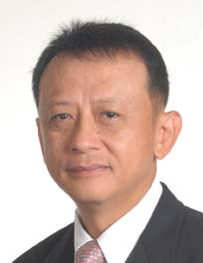
อาจารย์ที่ปรึกษาโครงงาน
ชื่อ – นามสกุล รศ.ดร.เอกชัย แสงอินทร์ ความสนใจ Electronic Circuit Testing, Electronic
Circuits and Systems, Microprocessor
Application จำนวนนักศึกษา -
จำนวนที่รับเพิ่ม ๔

Slide 23
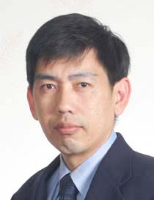
อาจารย์ที่ปรึกษาโครงงาน
ชื่อ – นามสกุล รศ.ดร.สุทธิชัย เปรมฤดีปรีชาชาญ ความสนใจ Photovoltaic System, Electric Power Engineering, Power Electronics, รถไฟฟ้า
จำนวนนักศึกษา -
จำนวนที่รับเพิ่ม ๔

Slide 24
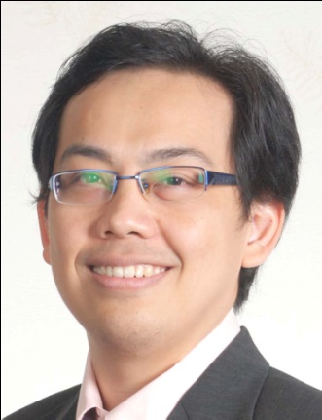
อาจารย์ที่ปรึกษาโครงงาน
ชื่อ – นามสกุล รศ.ดร.นิพนธ์ ธีรอำพน ความสนใจ Pattern Recognition, Digital Image Processing, Neural Networks, Fuzzy Logic, Digital Signal Processing, Random Processes จำนวนนักศึกษา -
จำนวนที่รับเพิ่ม ๔

Slide 25
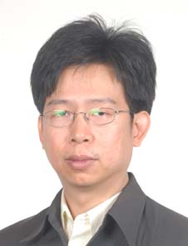
อาจารย์ที่ปรึกษาโครงงาน
ชื่อ – นามสกุล รศ.ดร.เสริมศักดิ์ เอื้อตรงจิตต์ ความสนใจ การคำนวณวงจรอิเล็กทรอนิกส์
การประมาณค่าสถานะในระบบไฟฟ้า กำลัง
จำนวนนักศึกษา -
จำนวนที่รับเพิ่ม ๔

Slide 26
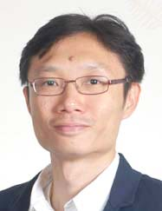
อาจารย์ที่ปรึกษาโครงงาน
ชื่อ – นามสกุล ผศ.ดร.สมบูรณ์ นุชประยูร ความสนใจ Power Systems Operation and Economics, Power System Planning
จำนวนนักศึกษา -
จำนวนที่รับเพิ่ม ๔

Slide 27
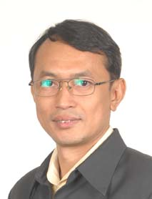
อาจารย์ที่ปรึกษาโครงงาน
ชื่อ – นามสกุล ผศ.ธราดล โกมลมิศร์ ความสนใจ Communication Systems, Microcontroller Systems
จำนวนนักศึกษา -
จำนวนที่รับเพิ่ม ๔

Slide 28
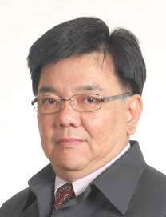
อาจารย์ที่ปรึกษาโครงงาน
ชื่อ – นามสกุล ผศ.กัมปนาท รตเวสสนันท์ ความสนใจ การตรวจวัดพลังงานไฟฟ้าใน มช.
การเพิ่มประสิทธิภาพมอเตอร์
จำนวนนักศึกษา -
จำนวนที่รับเพิ่ม ๔

Slide 29
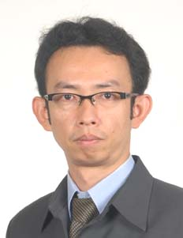
อาจารย์ที่ปรึกษาโครงงาน
ชื่อ – นามสกุล ผศ.ธนะพงษ์ ธนะศักดิ์ศิริ ความสนใจ Power System Analysis, Power System Protection, Power Quality
จำนวนนักศึกษา -
จำนวนที่รับเพิ่ม ๔

Slide 30
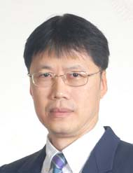
อาจารย์ที่ปรึกษาโครงงาน
ชื่อ – นามสกุล ผศ. พันธุ์ธาดา นรากร ความสนใจ Fiber Optic Communication and
Sensor Application, Control System
Small Signal Modeling
จำนวนนักศึกษา -
จำนวนที่รับเพิ่ม ๔

Slide 31
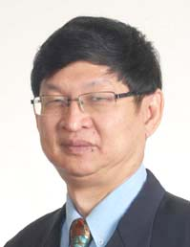
อาจารย์ที่ปรึกษาโครงงาน
ชื่อ – นามสกุล อ.จิรศักดิ์ วิลาสเดชานนท์ ความสนใจ Signal Processing, Control System
Microcontroller Application
จำนวนนักศึกษา -
จำนวนที่รับเพิ่ม ๔

Slide 32
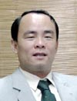
อาจารย์ที่ปรึกษาโครงงาน
ชื่อ – นามสกุล อ.อดิศักดิ์ ใจศิลป์ ความสนใจ High Speed Network Performance Analysis, Embedded System
จำนวนนักศึกษา -
จำนวนที่รับเพิ่ม ๔

Slide 33
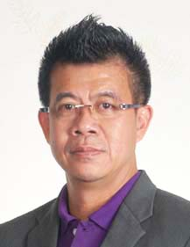
อาจารย์ที่ปรึกษาโครงงาน
ชื่อ – นามสกุล อ.ธนวิชญ์ ชุลิกาวิทย์ ความสนใจ Microcontroller Application,
Embedded Systems
จำนวนนักศึกษา -
จำนวนที่รับเพิ่ม 4

Slide 34
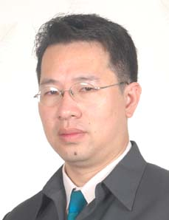
อาจารย์ที่ปรึกษาโครงงาน
ชื่อ – นามสกุล อ.พีรพนธ์ อนุสารสุนทร ความสนใจ Coding Theory and System
Microcontroller Application
จำนวนนักศึกษา -
จำนวนที่รับเพิ่ม ๔

Slide 35
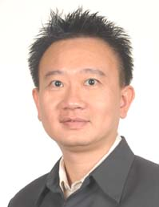
อาจารย์ที่ปรึกษาโครงงาน
ชื่อ – นามสกุล อ.ณรัตน์ มนตรีขจร ความสนใจ Signal Processing, Medical Application
จำนวนนักศึกษา -
จำนวนที่รับเพิ่ม ๔

Slide 36
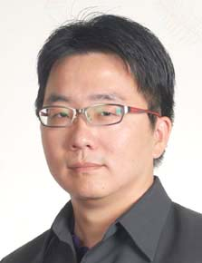
อาจารย์ที่ปรึกษาโครงงาน
ชื่อ – นามสกุล อ.ยศนัย ศรีอุทัยศิริวงศ์ ความสนใจ Power Systems, Electrical Design
จำนวนนักศึกษา -
จำนวนที่รับเพิ่ม ๔

Slide 37
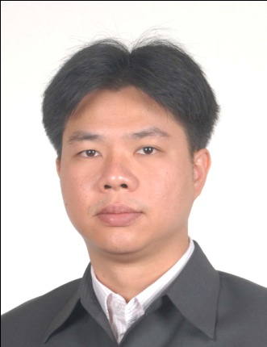
อาจารย์ที่ปรึกษาโครงงาน
ชื่อ – นามสกุล อ.ดร.พีรพล จิราพงศ์ ความสนใจ Power Systems Operation
จำนวนนักศึกษา -
จำนวนที่รับเพิ่ม ๔

Slide 38
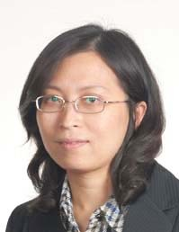
อาจารย์ที่ปรึกษาโครงงาน
ชื่อ – นามสกุล ผศ.ดร.นิภาภณธ์ ศิริพล ความสนใจ Analogue and Microwave Circuit Design
จำนวนนักศึกษา -
จำนวนที่รับเพิ่ม ๔

Slide 39
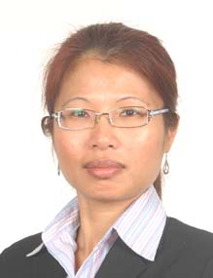
อาจารย์ที่ปรึกษาโครงงาน
ชื่อ – นามสกุล อ.ดร.บุญศรี แก้วคำอ้าย ความสนใจ Systems and Control
จำนวนนักศึกษา -
จำนวนที่รับเพิ่ม ๔

Slide 40
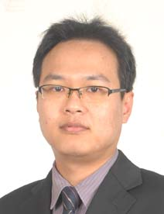
อาจารย์ที่ปรึกษาโครงงาน
ชื่อ – นามสกุล อ.ดร.อุกฤษฎ์ มั่นคง ความสนใจ Photonic Device Technology and Optical Communication Networks
จำนวนนักศึกษา -
จำนวนที่รับเพิ่ม ๔

Slide 41
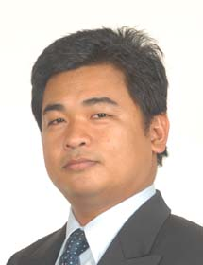
อาจารย์ที่ปรึกษาโครงงาน
ชื่อ – นามสกุล อ.ดร.คณิตพงศ์ เพ็งวัน ความสนใจ Electronic Systems and Design,
Embedded System
จำนวนนักศึกษา -
จำนวนที่รับเพิ่ม ๔

Slide 42
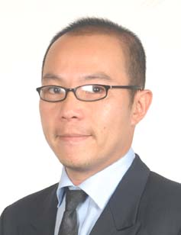
อาจารย์ที่ปรึกษาโครงงาน
ชื่อ – นามสกุล อ.ดร.ณฐพงศ์ สว่างเมือง ความสนใจ Wireless Communications, Mobile/Pervasive Computing, Wireless Network Security, and RF- Based Indoor Localization
จำนวนนักศึกษา -
จำนวนที่รับเพิ่ม ๔

Slide 43
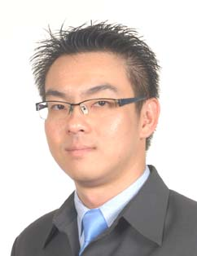
อาจารย์ที่ปรึกษาโครงงาน
ชื่อ – นามสกุล อ.ดร.เกษมศักดิ์ อุทัยชนะ ความสนใจ Hybrid System
จำนวนนักศึกษา -
จำนวนที่รับเพิ่ม ๔

Slide 44
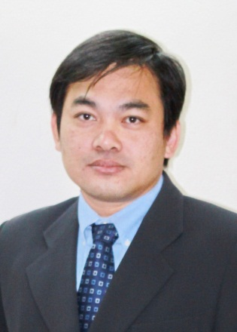
อาจารย์ที่ปรึกษาโครงงาน
ชื่อ – นามสกุล อ.ดร.ยุทธนา ขำสุวรรณ์ ความสนใจ Power Electronic, Electric drive applications, Power converters for electric machines including multi- levels
จำนวนนักศึกษา -
จำนวนที่รับเพิ่ม ๔

Slide 45
คำถามจากผู้เข้าร่วมประชุม

